Slide 1
Machine Learning Approche pour la détection de DDoS attaques
Encadre par : Dr.Hajar fariss
Réalise par : Fidaa Ariyan

Slide 2
Indroduction
Méthodologie
01
04
Problème
Resultats
02
05
Objective
Conculsion
03
06
Une introduction générale à notre projet
Les étapes suivies pour réaliser ce projet
Étudier le problème et proposer des solutions adaptées
Analyser les résultats obtenus
comprendre comment classifier les attaques
Bilan du projet et perspectives futures

Slide 3
01
Introduction
Vision Générale

Slide 4
Introduction
Le domaine des technologies de l'information est confronté à de nombreux défis, notamment en matière de protection et de traitement des données. Parmi les menaces les plus répandues, les attaques DDoS (Distributed Denial of Service) occupent une place importante en raison de leur capacité à perturber fortement les services en ligne.
Ce projet s'inscrit dans cette problématique et vise à classifier les attaques DDoS à l'aide d'algorithmes de machine Learning, dans le but d'améliorer leur détection automatique et de renforcer la sécurité des systèmes informatiques.

Slide 5
02
Problème
Étudier le problème et proposer des solutions adaptées

Slide 6
PROBLEME et. SOLUTION
Problème
Solution
La classification traditionnelle des attaques DDoS manque de précision et d'efficacité face à la diversité croissante des techniques d'attaque. Il devient donc nécessaire d’adopter des méthodes intelligentes.
Utiliser des algorithmes de machine Learning pour entraîner un modèle capable de classifier différents types d’attaques DDoS à partir de caractéristiques extraites du trafic réseau, afin d'améliorer l’analyse et la réponse aux menaces.

Slide 7
03
Objective
comprendre comment classifier les attaques

Slide 8
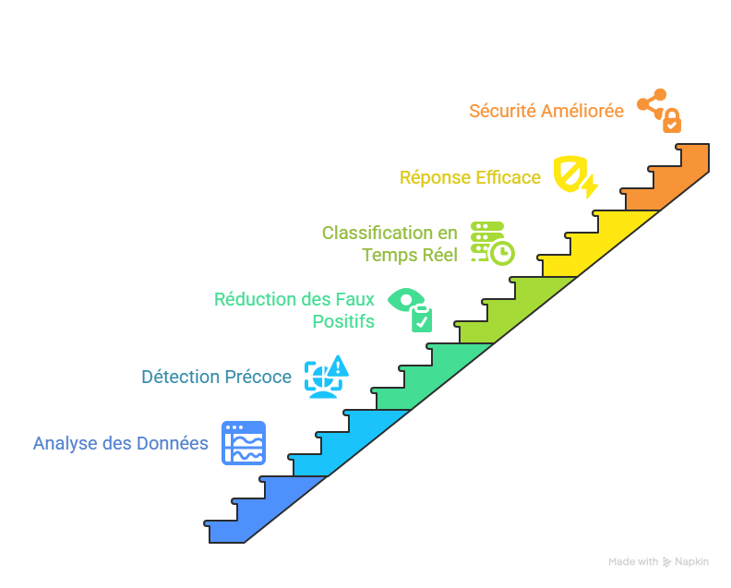
Atteindre la Sécurité Réseau Améliorée

Slide 9
04
Méthodologie
Les étapes suivies pour réaliser ce projet

Slide 10
Theorie
Le projet adoptera une approche basée sur l'apprentissage supervisé et non supervisé, en utilisant des algorithmes tels que Random Forest, Neural Network et Logistic Régression. Les données seront collectées à partir de CIC-IDS-2017 pour entraîner et tester les modèles.

Slide 11
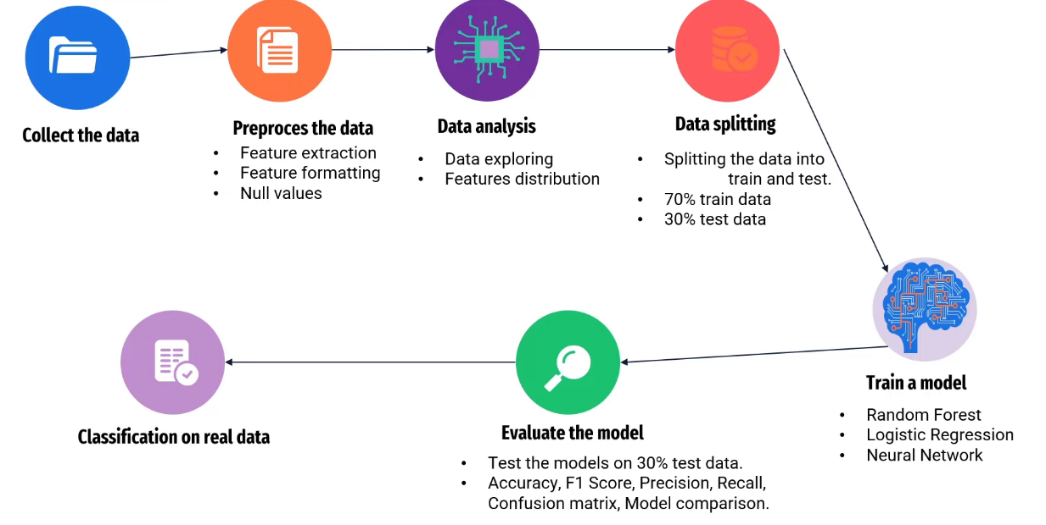
Les étapes suivies pour réaliser ce projet

Slide 12
05
Resultats
Analyser les résultats obtenus

Slide 13
Comparaison des performances des modèles
 | Accuracy | F1 score | Precision | recall
Random Forest | 0.9995 | 0.9995 | 1.000 | 0.9990
Logistique regression | 0.9499 | 0.9544 | 0.9181 | 0.9937
Neural Network | 0.9863 | 0.9870 | 0.9840 | 0.9901

Slide 14

L’analyse des résultats obtenus

Slide 15
06
conclusion
Bilan du projet et perspectives futures

Slide 16
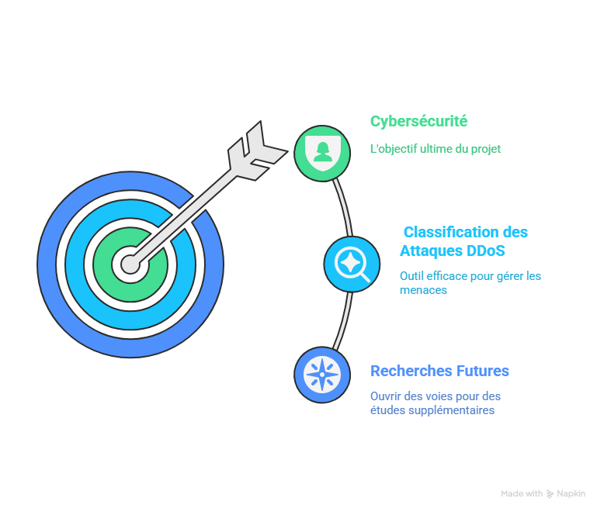
ce projet vise à apporter une contribution significative à la cybersécurité

Slide 17
Perspective
Attaques Low-and-Slow
Attaques multi-vecteurs
Attaques Volumétriques
Détection intelligente
Étranglent les serveurs silencieusement
Combinent plusieurs techniques, imprévisibles
Écrasent les défenses comme une avalanche.
Identifie et bloque les menaces en temps réel

Slide 18
Merci pour votre attention

Slide 19
RESSOURCES
https://www.unb.ca/cic/datasets/ddos-2019.html
https://app.napkin.ai/
https://youtu.be/w3Xyho52srA?si=-dOttos7_uS4nFeV
https://core.ac.uk/download/588591887.pdf
https://www.sciencedirect.com/org/science/article/pii/S154622182201623X

